Slide 1
Audit Carrefour Express
Magasin : Zarzis
13 décembre 2019
M Souheil DRAOUI

Slide 2
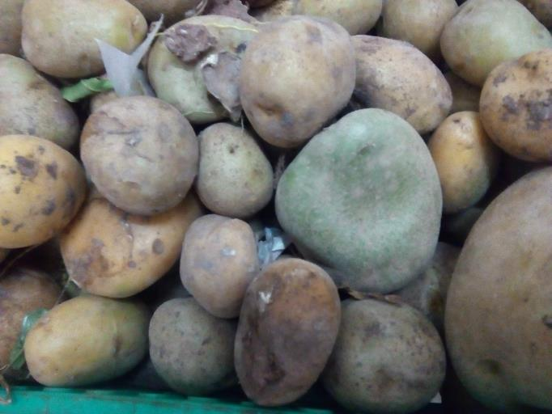
FLEG: Les pommes de terre étaient vertes.

Slide 3
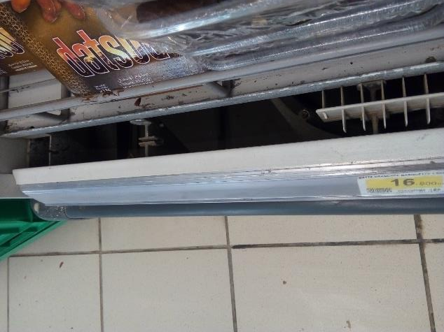
FLEG: Une partie de la grille de ventilation du meuble d'exposition était démontée.

Slide 4
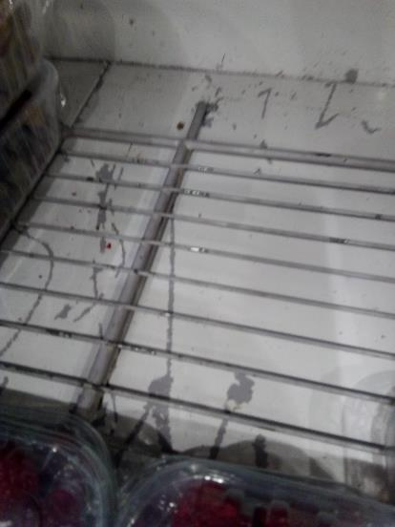
FLEG: La peinture des étagères d'exposition des produits 4 éme gamme était écaillée.

Slide 5
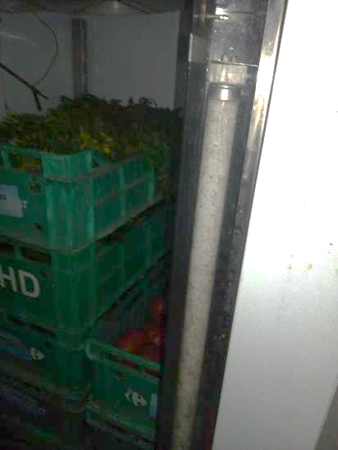
FLEG: Présence d'une lampe d'éclairage non fonctionnelle dans l'armoire froide de stockage.

Slide 6
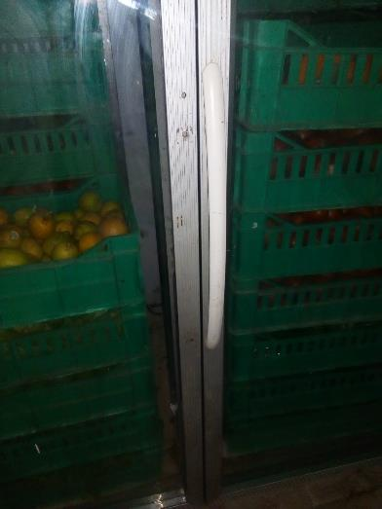
FLEG: Une des deux poignées de l'armoire froide de stockage était démontée.

Slide 7
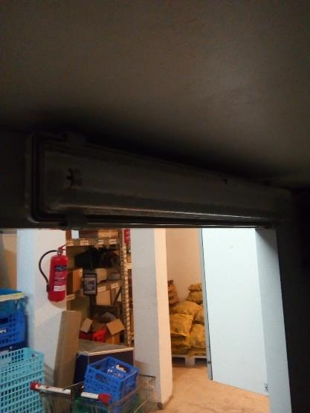
PLS: L'éclairage n'était pas fonctionnel dans la CF.

Slide 8
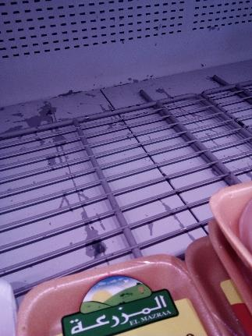
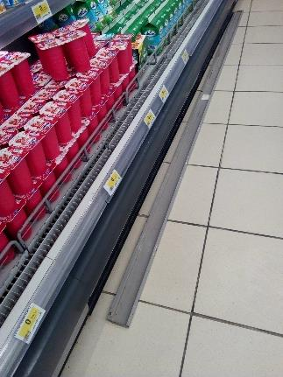
PLS: Le cache moteur du meuble froid d'exposition des yaourts était démonté.
La peinture était écaillée sur les étagères d'exposition des volailles.

Slide 9
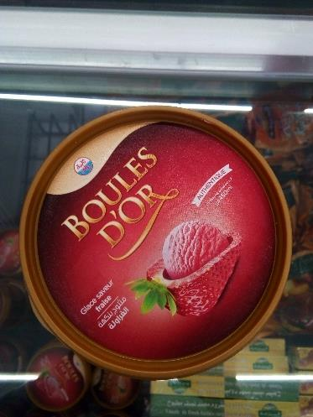
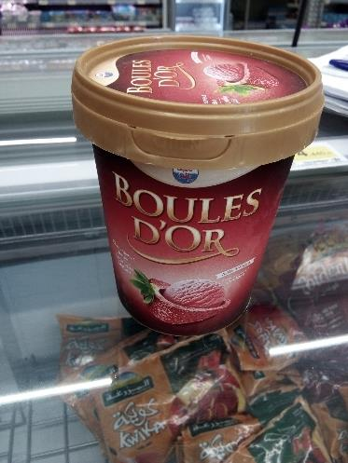
PLS: Présence d'un pot de glace "boules d'or" dépourvu de l'étiquetage fournisseur.

Slide 10
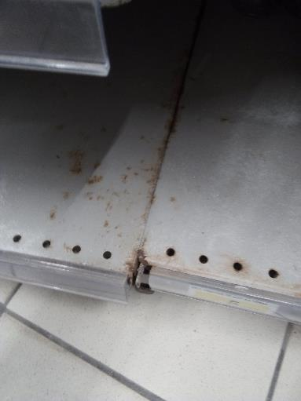
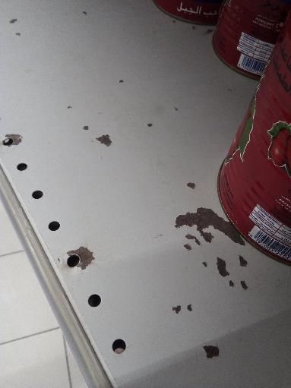
PGC: Peinture écaillée et traces rouille sur les étagères d’exposition.

Slide 11
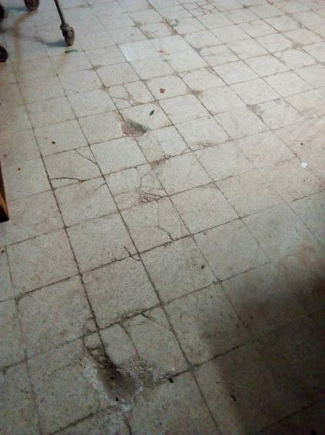
PGC: Le sol de la réserve était crevassé.

Slide 12
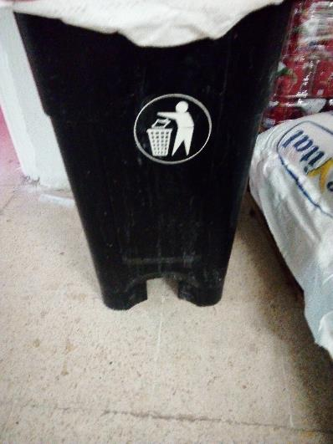
La pédale poubelle de la salle de pause était rompue.

Slide 13
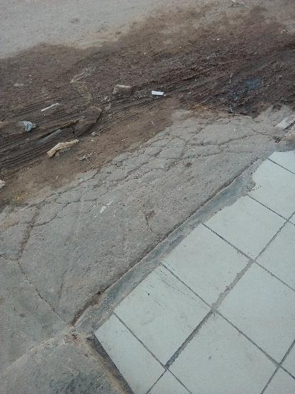
La zone de réception manquait de propreté.

